Slide 1
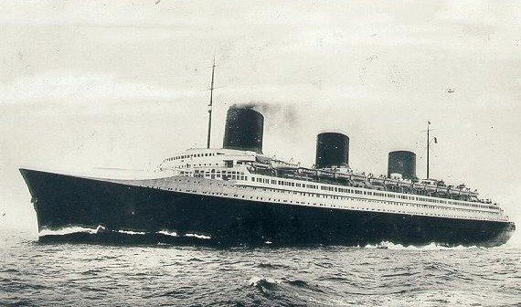
24.“诺曼底号”遇难记
泸县太伏镇太伏中心小学校 刘 冬

Slide 2
作为乘客的你，你最终想做什么？

Slide 3
排比
震荡可怕极了。一刹那间，男人、女人、小孩，所有的人都奔到甲板上，人们半裸着身子，奔跑着，尖叫着，哭泣着，惊恐万状，一片混乱。

Slide 4
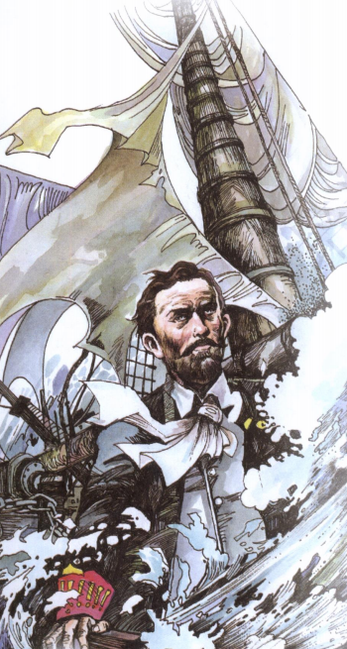
哈尔威船长

Slide 5
在英伦海峡上，没有任何一个海员能与他相提并论。
把不同的或相差悬殊的人或事物混在一起来谈论或看待。

Slide 6
自学提示：
默读文章12-45自然段，画出描写船长言行的句子，用1-2个词语概括船长的品质。

Slide 7
哈尔威船长站在指挥台上，大声吼道：“全体安静，注意听命令！把救生艇放下去，妇女先走，其他乘客跟上，船员断后，必须把六十人救出去！”

Slide 8
“诺曼底号”上有二十八名船员和一名女服务员，还有三十一名乘客，其中十二名是妇女。
实际上一共有六十一人，但是他把自己给忘了。

Slide 9
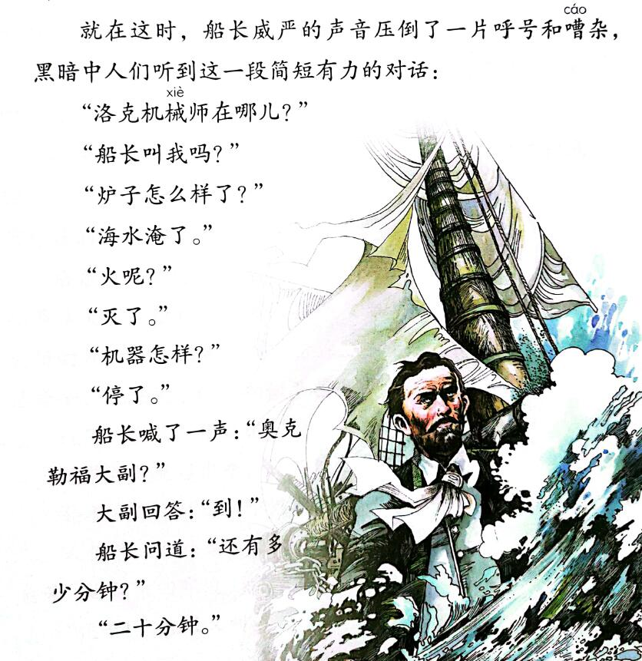

Slide 10
语言描写
洛克机械师在哪儿？
船长叫我吗？
炉子怎么样了？
海水淹了。
火呢？
灭了。
机器怎样？
停了。
奥克勒福大副？
到！
还有多少分钟？
二十分钟。

Slide 11
哪个男人胆敢抢在女人的前面，你就开枪打死他。

Slide 12
哈尔威船长一个手势也没有做，一句话也没有说，犹如铁铸，纹丝不动，随着轮船一起沉入了深渊。人们透过阴惨惨的雾气，凝视着这尊黑色的雕像徐徐沉进大海。

Slide 13
作者雨果是这样评价哈尔威船长：
在英伦海峡上，没有任何一个海员能与他相提并论。
他一生都要求自己忠于职守，履行做人之道。面对死亡，他又践行了一次英雄的壮举。

Slide 14
四、倾诉心声，总结全课
1.同学们，读完这个故事在这次灾难当中，最令我们感动，最令我们敬佩的人是谁？
2.哈尔威船长的英雄壮举，让你对生命有了怎样的体会？

Slide 15
总结文章：
人生犹如一艘在大海上航行的帆船，谁也不能预想前方会怎样或风平浪静或惊涛骇浪。无论如何，我们都得扬起风帆，驶向远方。

Slide 16
谢谢聆听！

